Slide 1


Slide 2
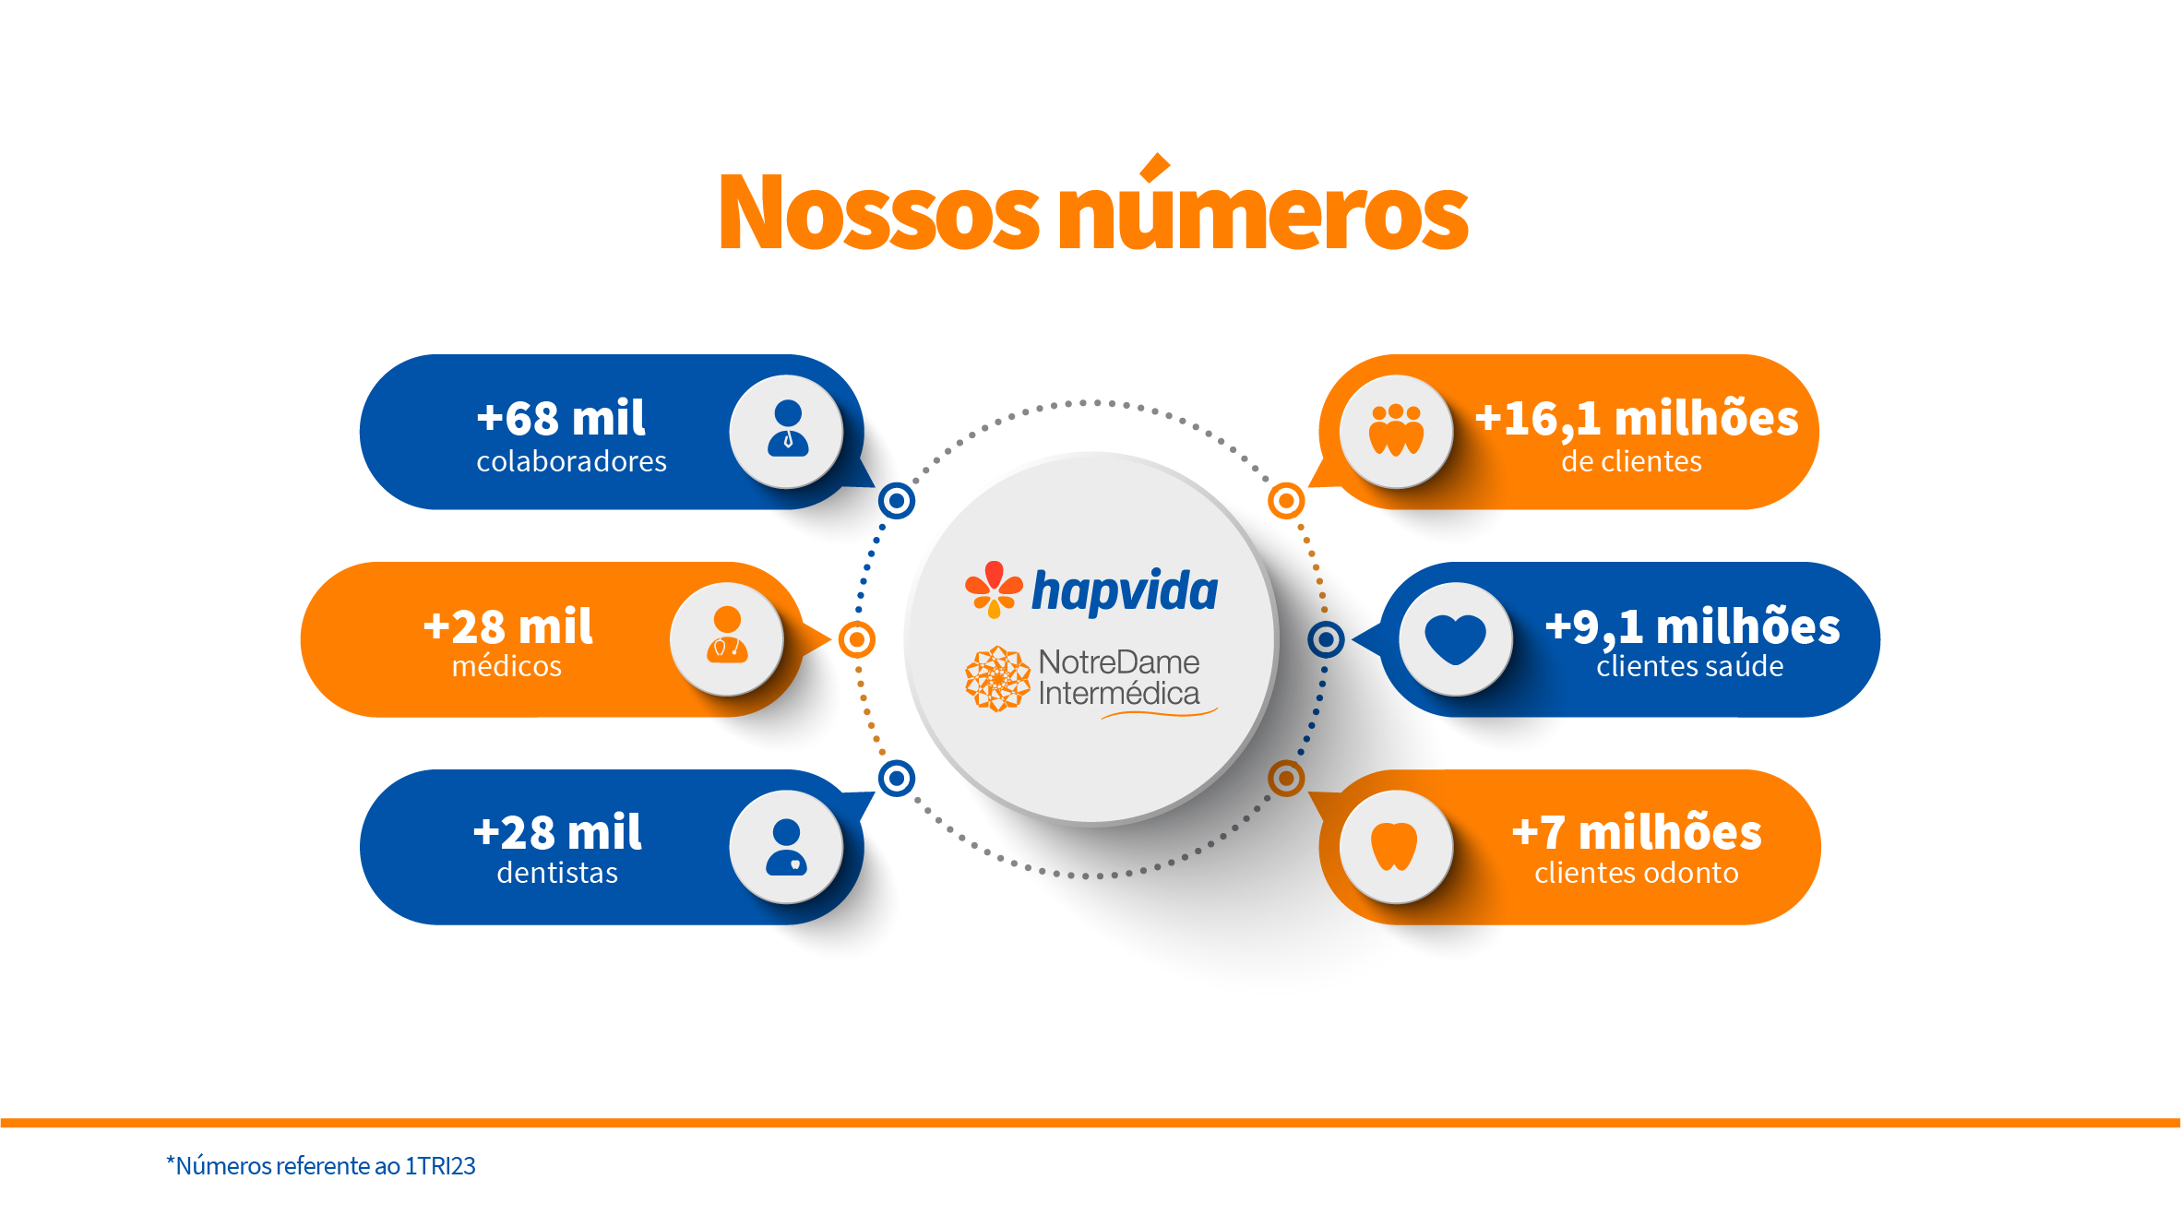

Slide 3
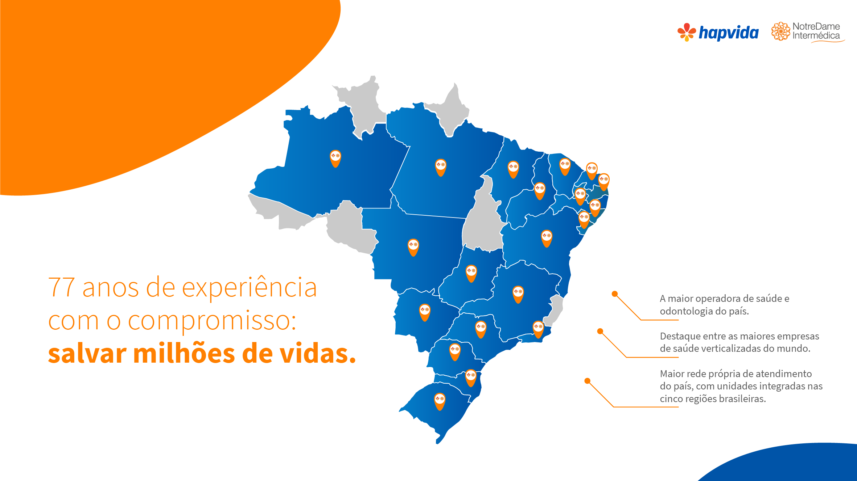

Slide 4


Slide 5
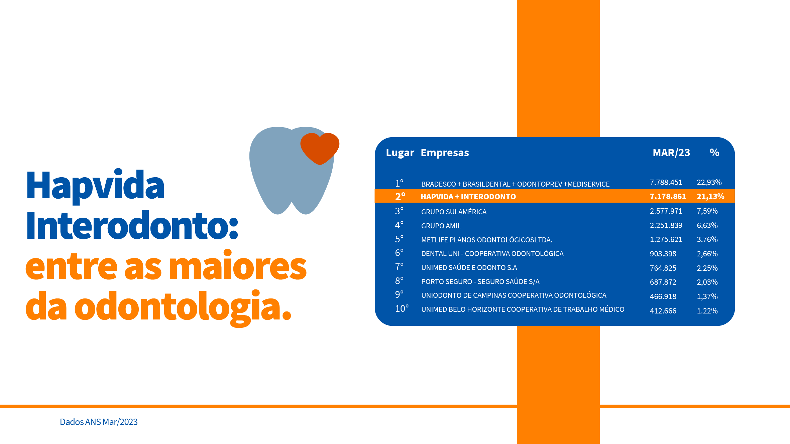

Slide 6
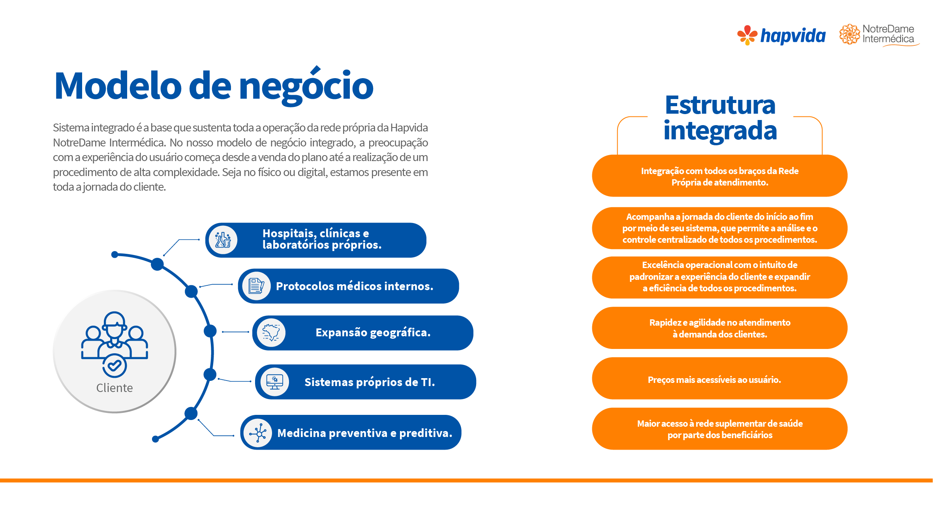

Slide 7


Slide 8
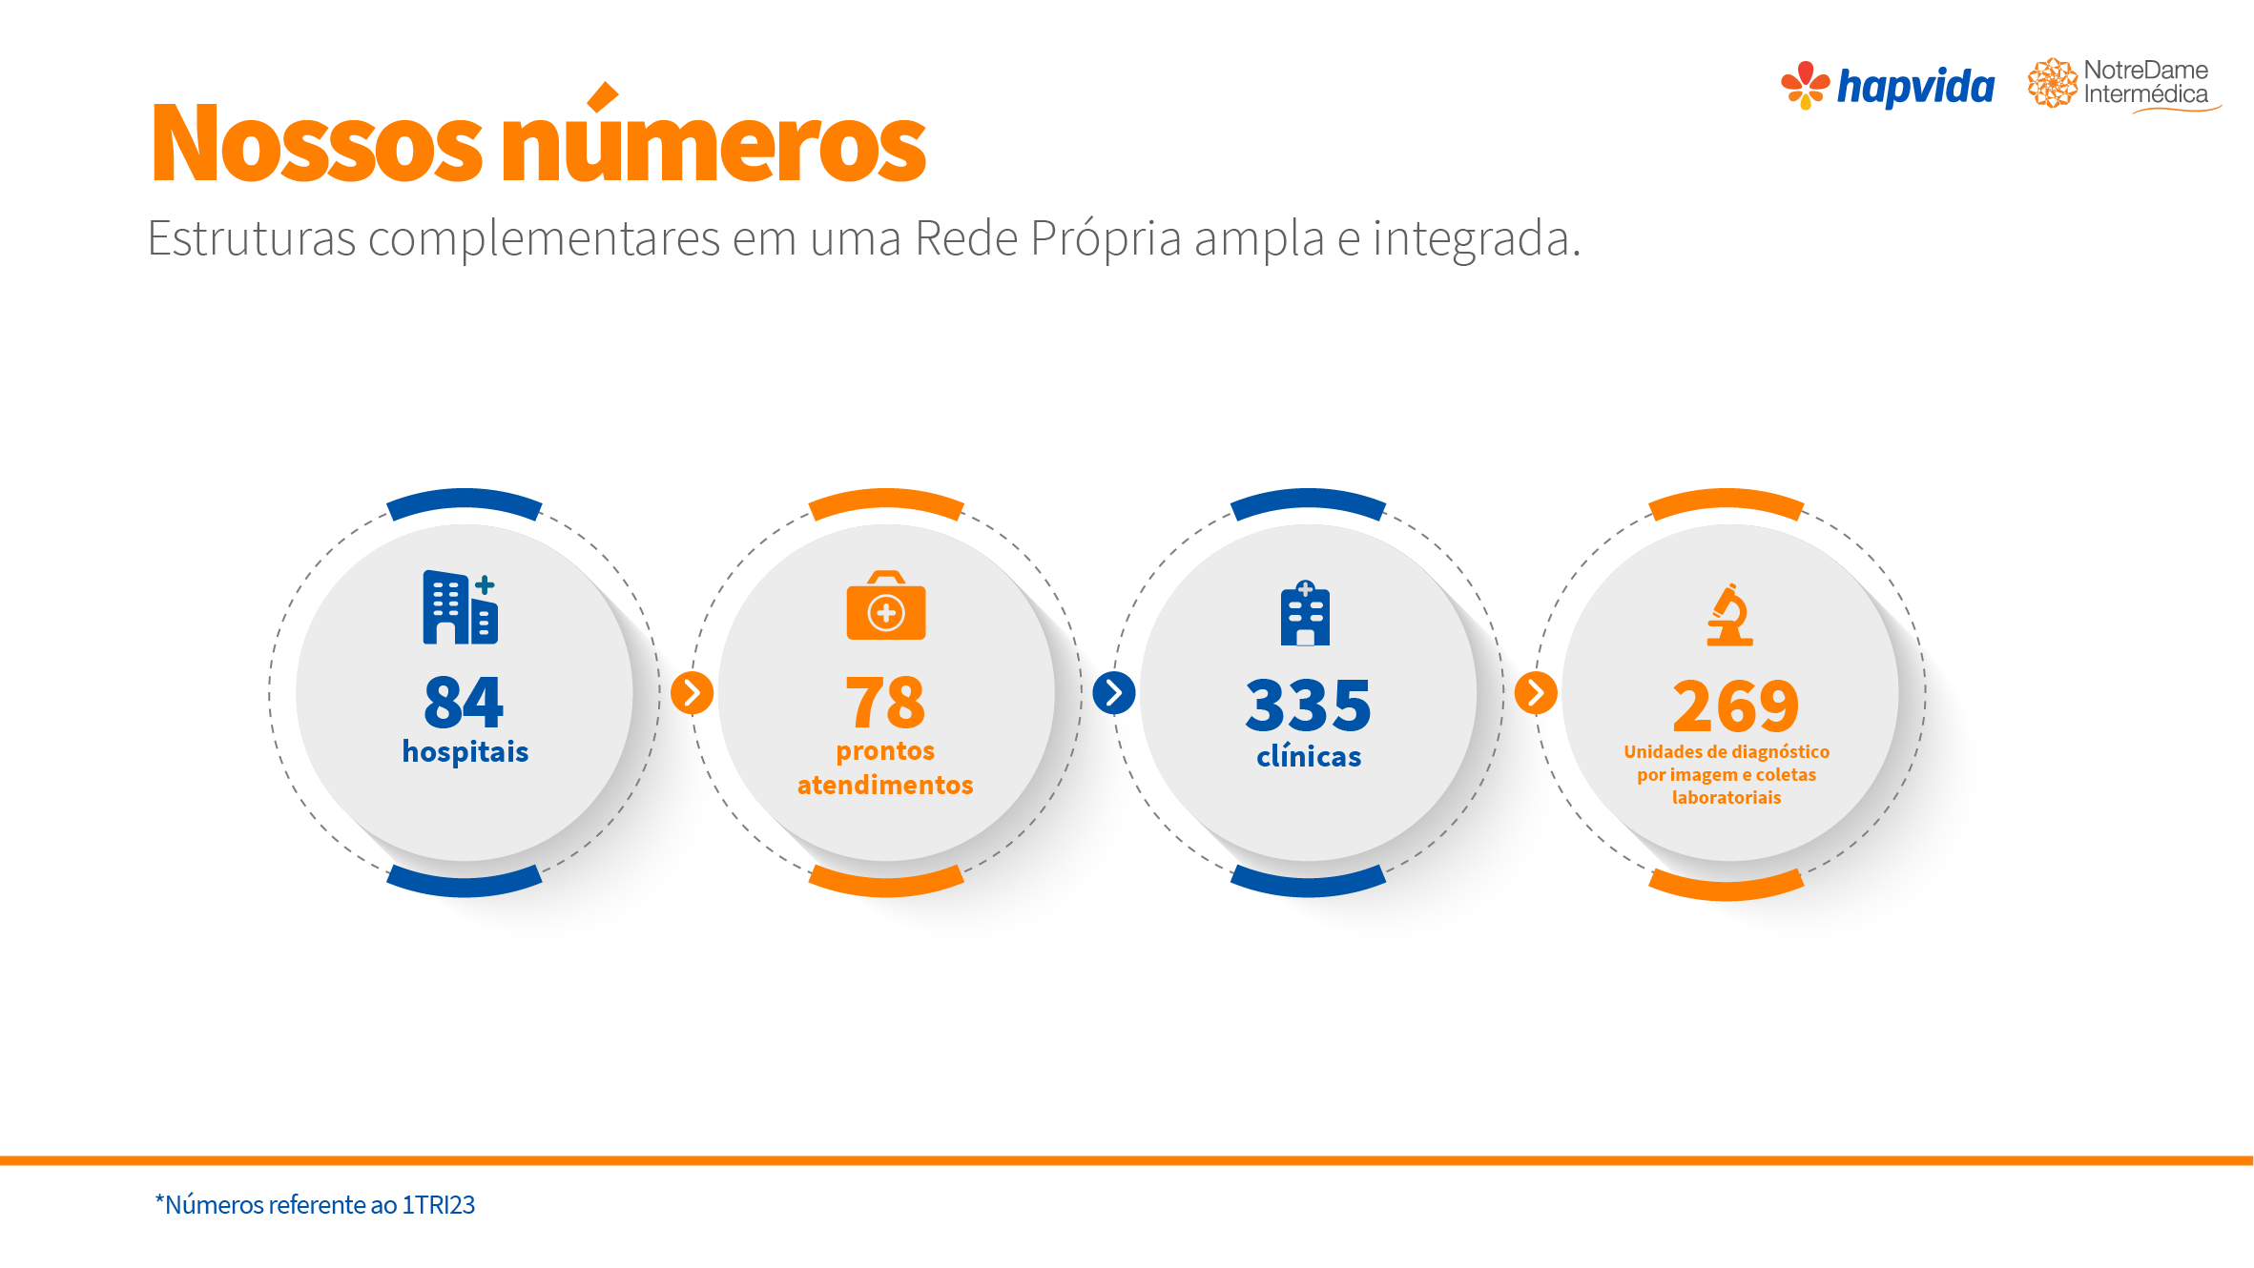

Slide 9


Slide 10


Slide 11
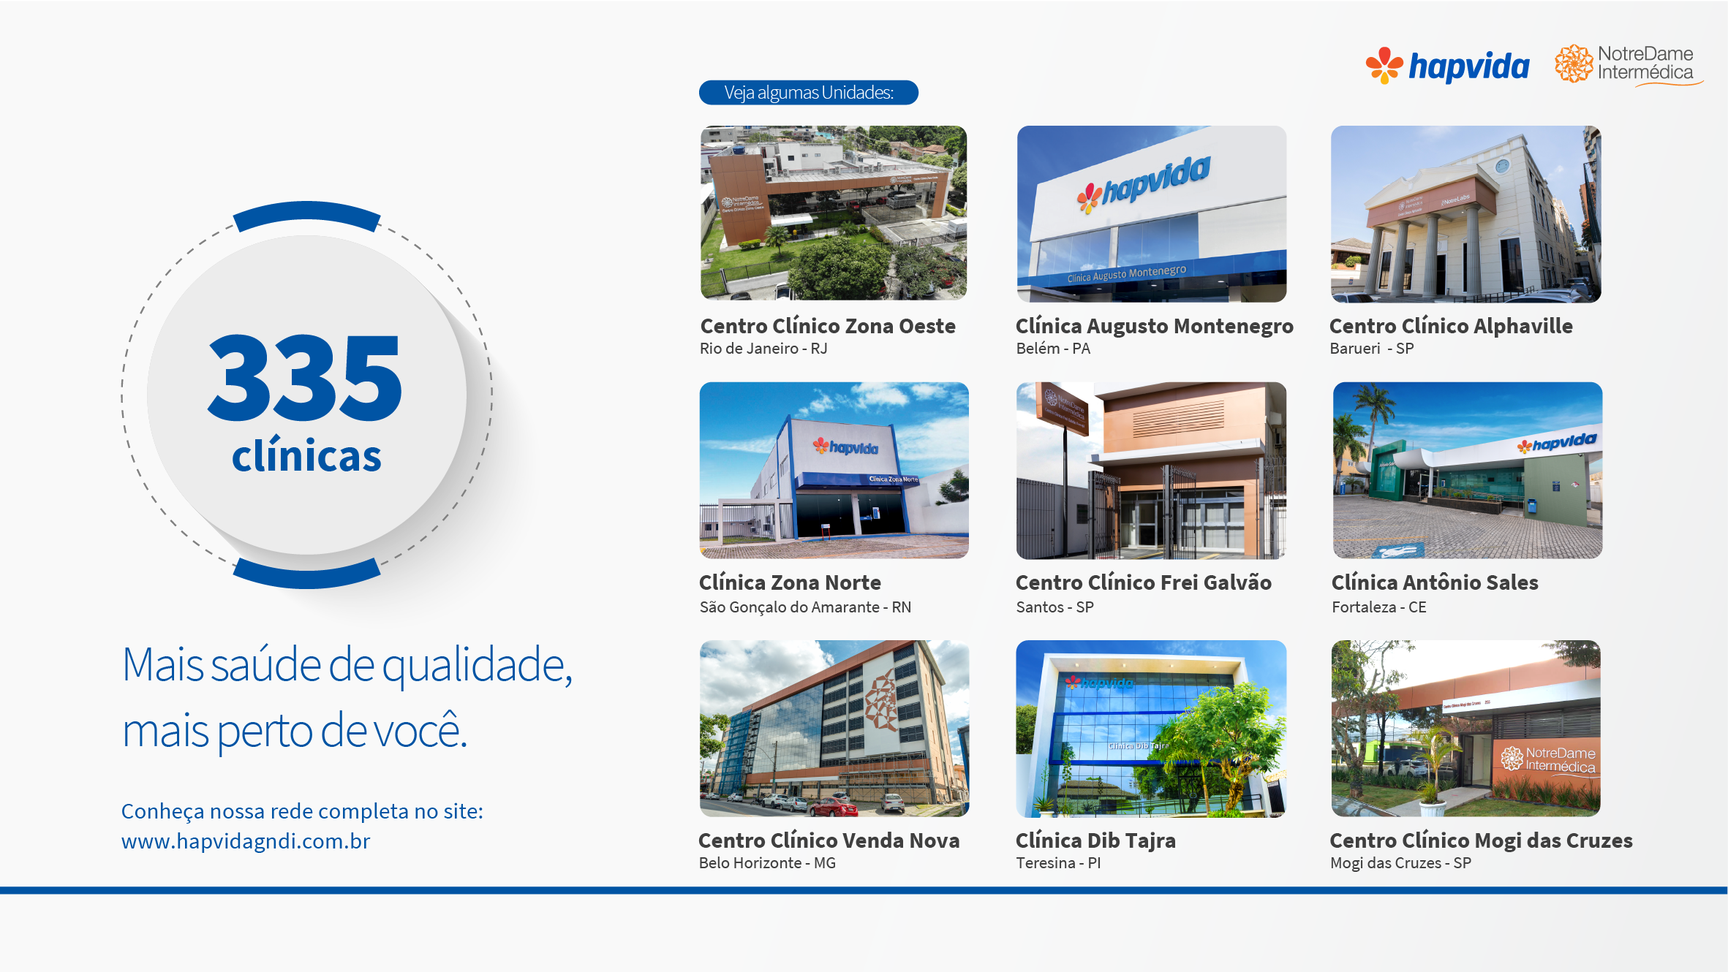

Slide 12



Rede Própria da
Hapvida em Manaus

Slide 13
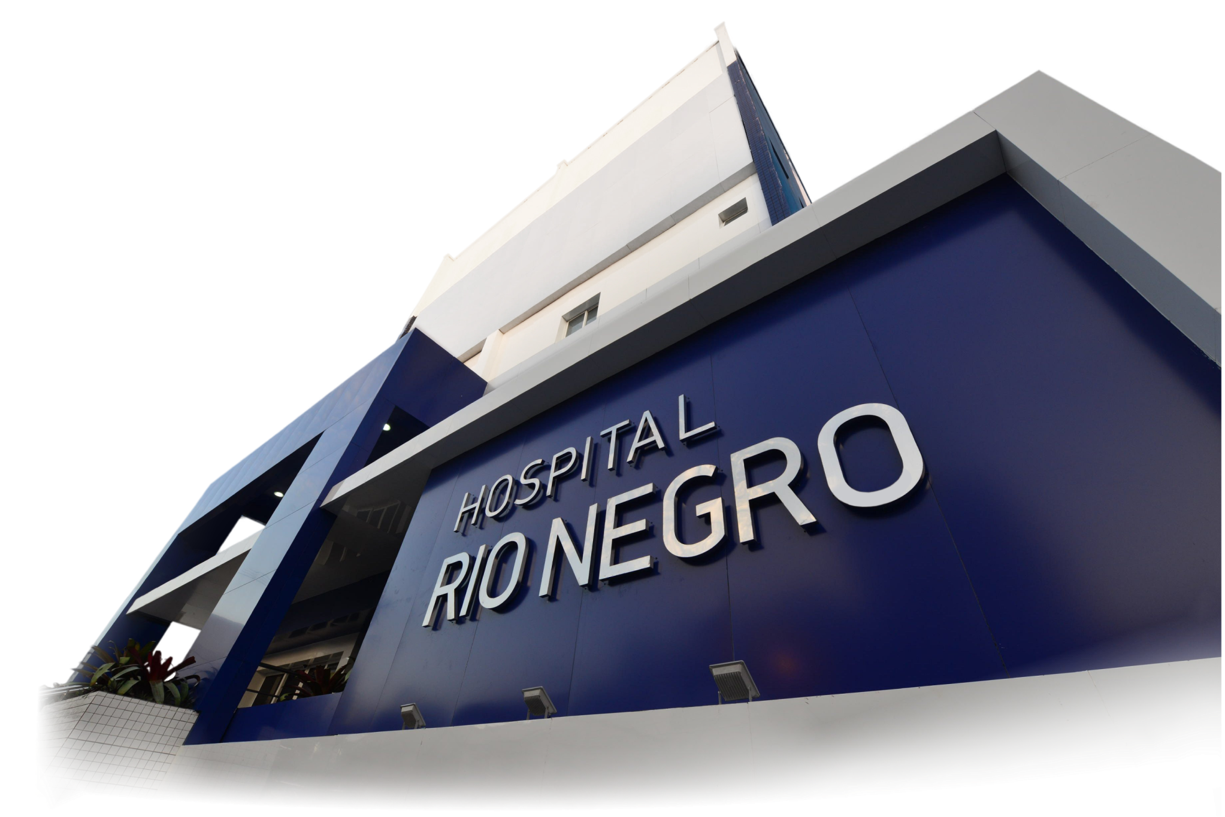
Hospital Rio Negro
Urgência e Emergência adulto
Alta complexidade 24 horas
Rua dos Tapajós, 561
Centro

Slide 14
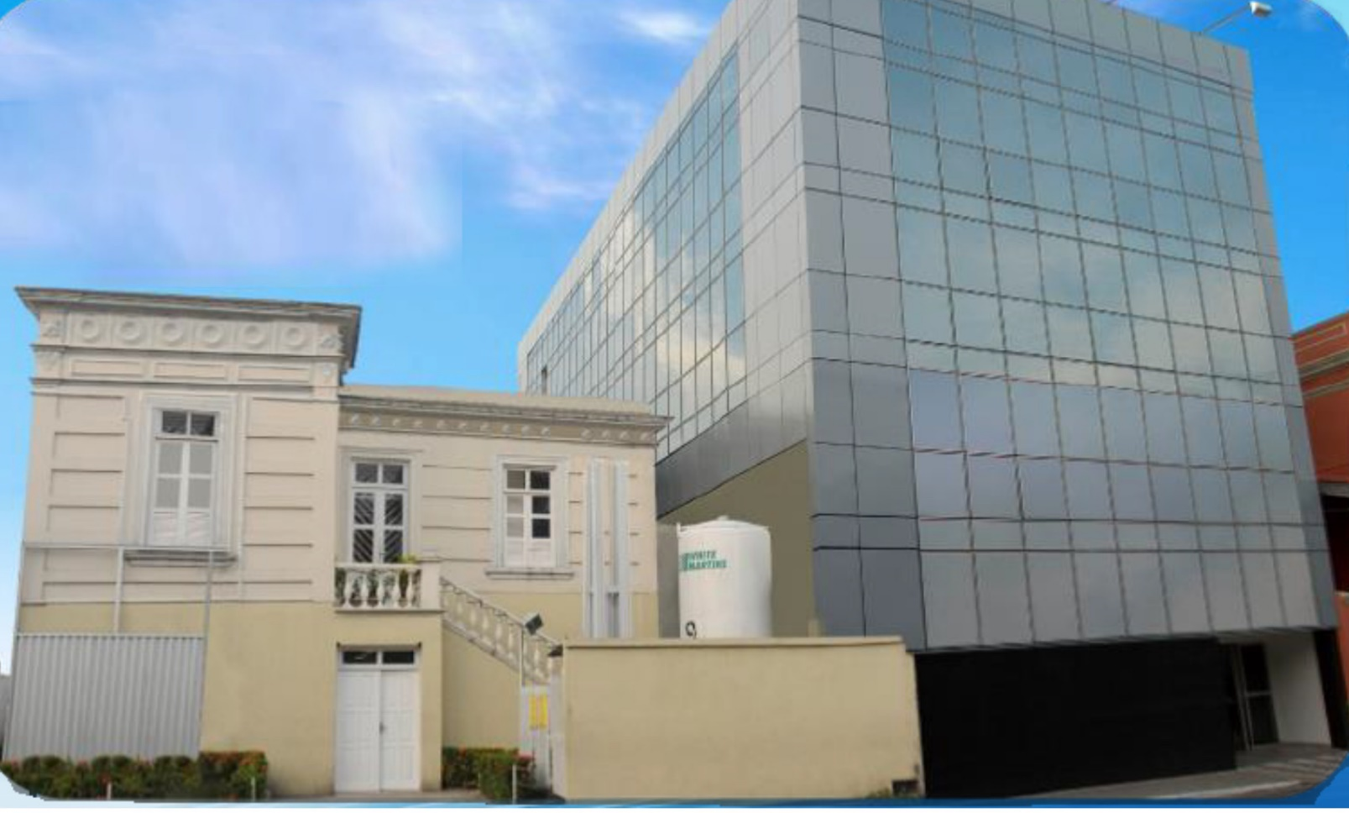
Hospital São Lucas
Anexo ao Hospital Rio Negro
PQAs, Oncologia com Quimioterapia e Acupuntura
Rua Alexandre Amorim, 470
Aparecida

Slide 15
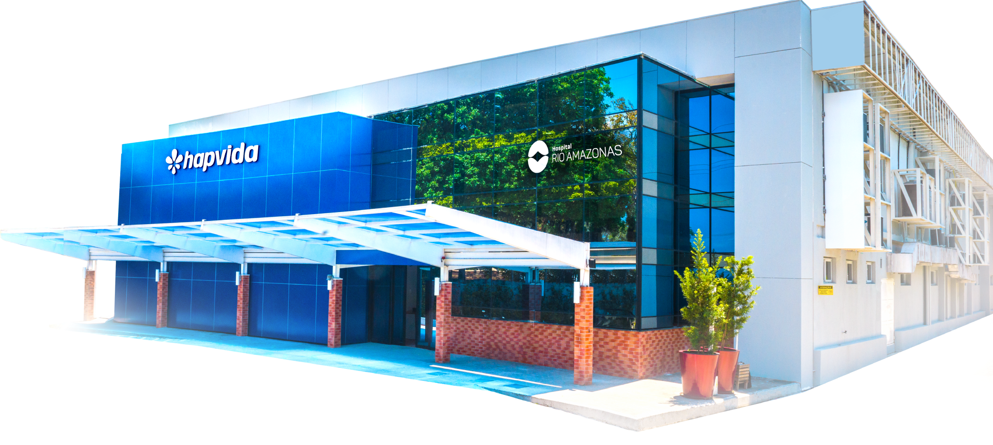
Hospital Rio Amazonas
Pediatria e Materno Infantil 24 horas
Rua Belém, 801
São Francisco

Slide 16
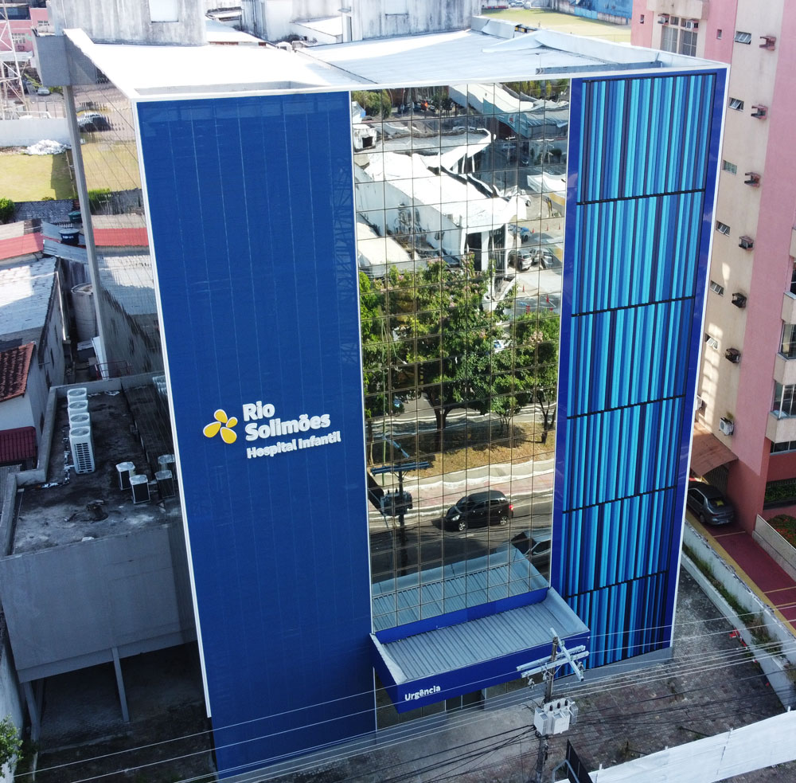
EM BREVE!
Hospital Rio Solimões
  Pediatria e Materno Infantil 24 horas
+ 5.000m2 de área construída

Slide 17
EM BREVE!
Leitos de internação;
Moderno centro cirúrgico;
UTI pediátrica;
Centro de diagnóstico por imagem com tomógrafo;
Laboratório com todo o acolhimento que as
crianças precisam
Hospital Rio Solimões
  Pediatria e Materno Infantil 24 horas
Av. Álvaro Maia, 1131
Presidente Vargas

Slide 18
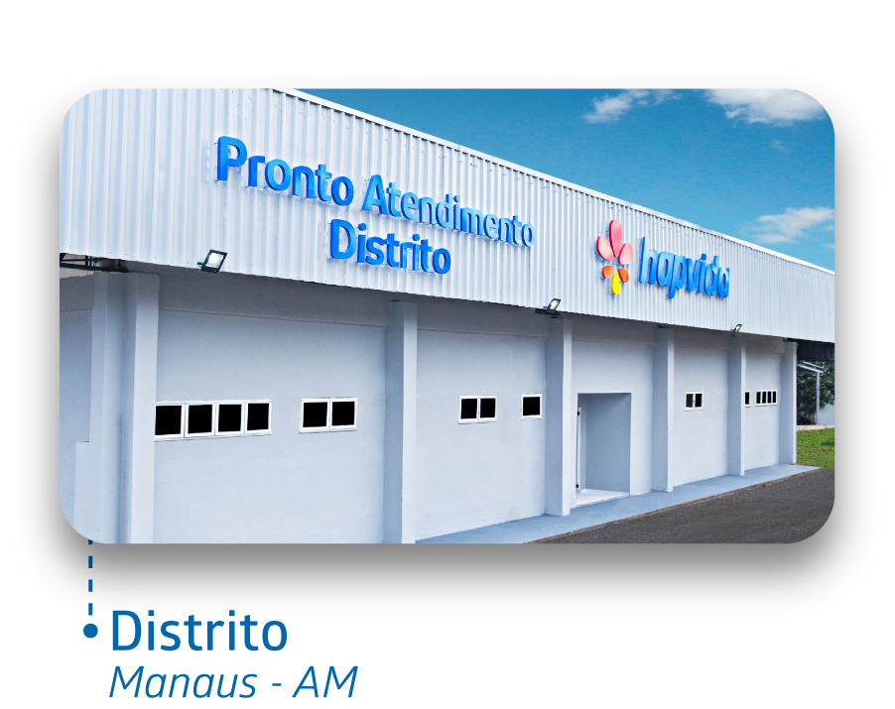
Pronto Atendimento Distrito
Av. Buriti, 3727 - Distrito industrial
Rotina Eletiva, laboratório por ordem de chegada de 07:00 as 11:00h de segunda à sábado;
Atendimento de urgência de segunda a sexta das 07:00h as 19:00h, contamos na urgência com Ultrasson e Raio X;
Exames de imagem (usg e rx) por agendamento;
Ortopedia por agendamento;
Preventivo, Seg a Sex de 07 às 18:00 e Sábado 07 às 12:00;
Curativos de segunda a sexta de 07 às 19h, troca de sonda, retirada de pino, retira de ponto e sutura e limpezas em gerais.

Slide 19
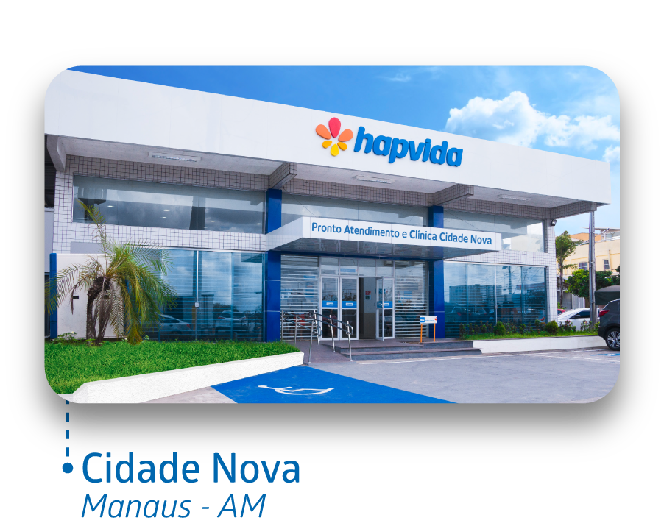
Pronto Atendimento Cidade Nova
Av. Buriti, 3727 – Distrito industrial
Atendimento de urgência com o diferencial de atendimento adulto e pediátrico de Segunda a Segunda das 07:00h as 19:00h
Contamos na urgência com Ultrasson e Raio X;
Curativos de segunda a segunda de 07 às 19h, troca de sonda, retirada de pino, retira de ponto e sutura e limpezas em gerais.

Slide 20
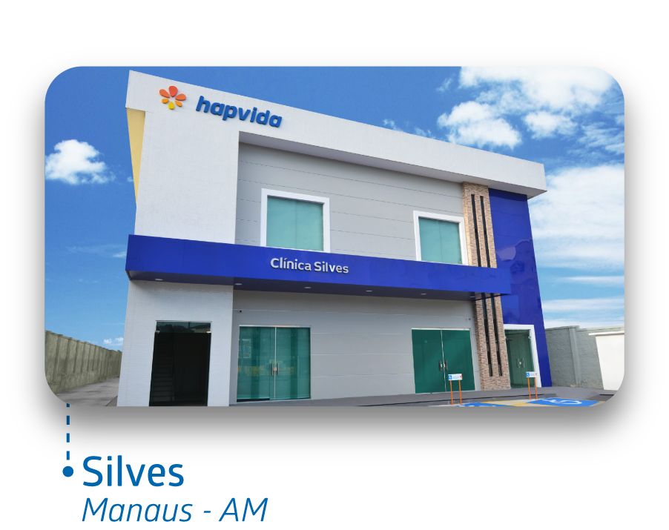
Clínica Silves
Av. Silves, 740 - Crespo
Atendimento das 7h às 19h
Especialidades:
Pediatra
Generalista
Generalista que atende doença da mulher
Ginecologista
Endocrinologista Pediatra
Cardiologista
Gastroenterologista
Cabeça e pescoço
Generalista que atende doença do coração
Dermatologista
Cirurgia Torácica
Vida & Imagem
Coleta Laboratorial e Coleta de Preventivo

Slide 21
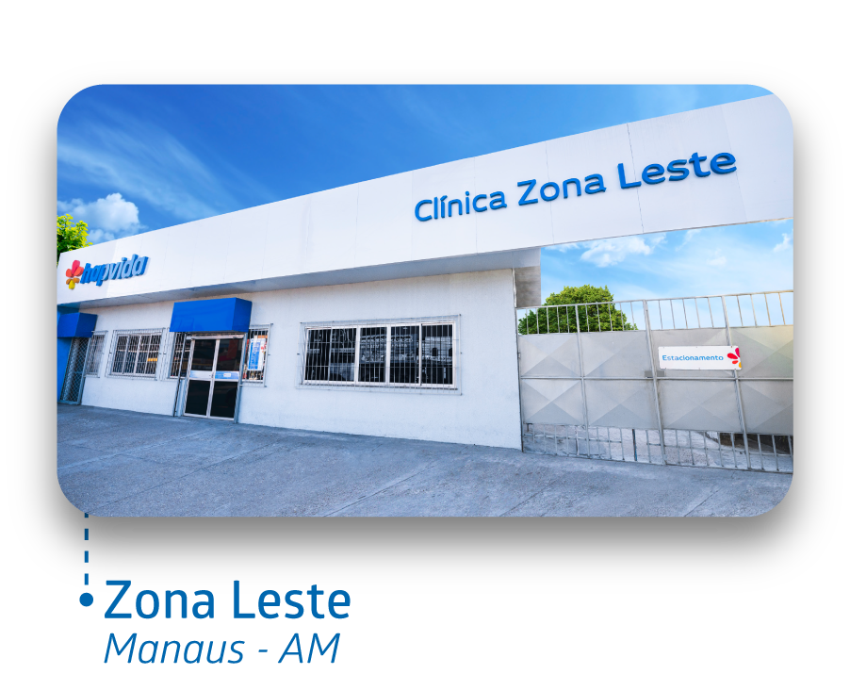
Clínica Zona Leste
Av. Autaz Mirim, 7602 – Tancredo Neves
Atendimento das 7h às 19h
Especialidades:
Generalista
Ginecologia
Pediatria
Nascer bem
Vida & Imagem
Coleta Laboratorial
Coleta de Preventivo

Slide 22
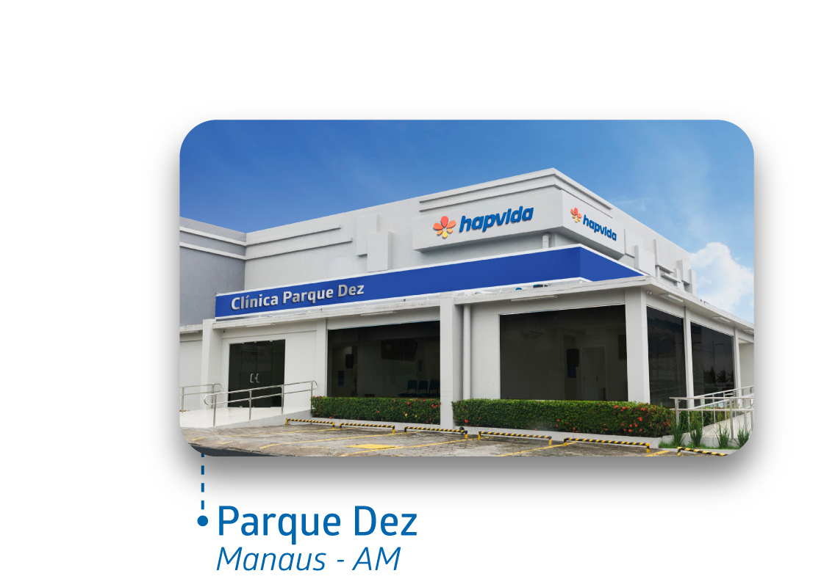
Clínica Parque Dez
Av. Tancredo Neves, 1324 – Parque Dez de Novembro
Atendimento das 7h às 19h
Especialidades:
Generalista
Ortopedia
Pediatria
Dermatologia
Otorrino
Cirurgia Plástica
Cirurgia Pediátrica
Ginecologia
Neurocirurgiao
Oncologia
Nascer Bem - Alto Risco
Vida & Imagem
Coleta Laboratorial

Slide 23
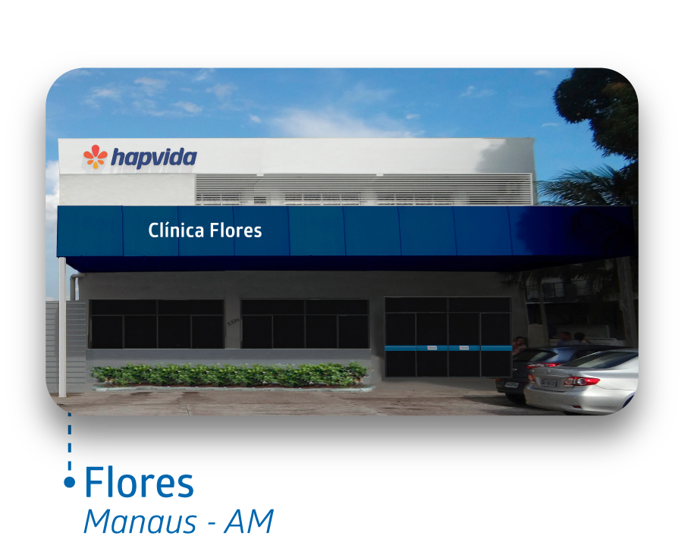
Clínica Flores
Av. Torquato Tapajós, 5320 – Flores
Atendimento das 7h às 19h
Especialidades:
Ginecologia
Pediatra
Ortopedia
Generalista
Generalista da mulher
Endócrino
Telemedicina –algumas especialidades;
Programa Nascer bem (Pré-natal de grávidas)

Slide 24
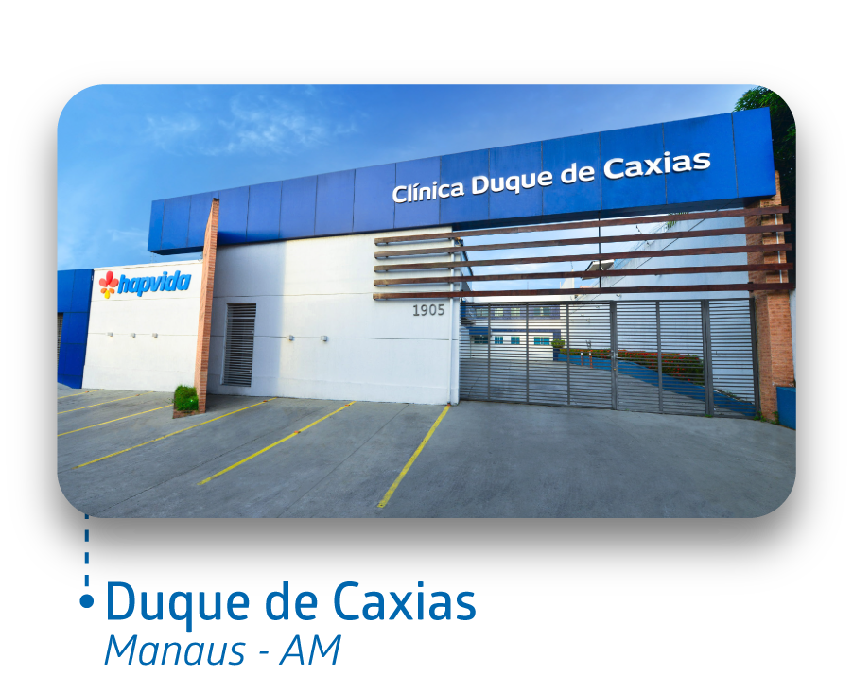
Clínica Duque de Caxias
Av. Duque de Caxias, 1905 – Praça 14 de Janeiro
Atendimento das 7h às 19h
Especialidades:
Ortopedia Pediatrica
Ginecologia
Neurologia
Cirutgia Buco Maxilo
Hematologia
Cardiologia
Generalista da Mama
Mastologia
Cirurgia Cardiovascular
Generalista
Coleta de Preventivo

Slide 25

Medicina Preventiva
Rua João Valerio, 123 – São Geraldo
Atendimento das 7h às 19h
Especialidades:
Fonoaudiologia
Psicologia
Nutricionista
Fisioterapia (Nova Unidade na AV Tefe)

Slide 26
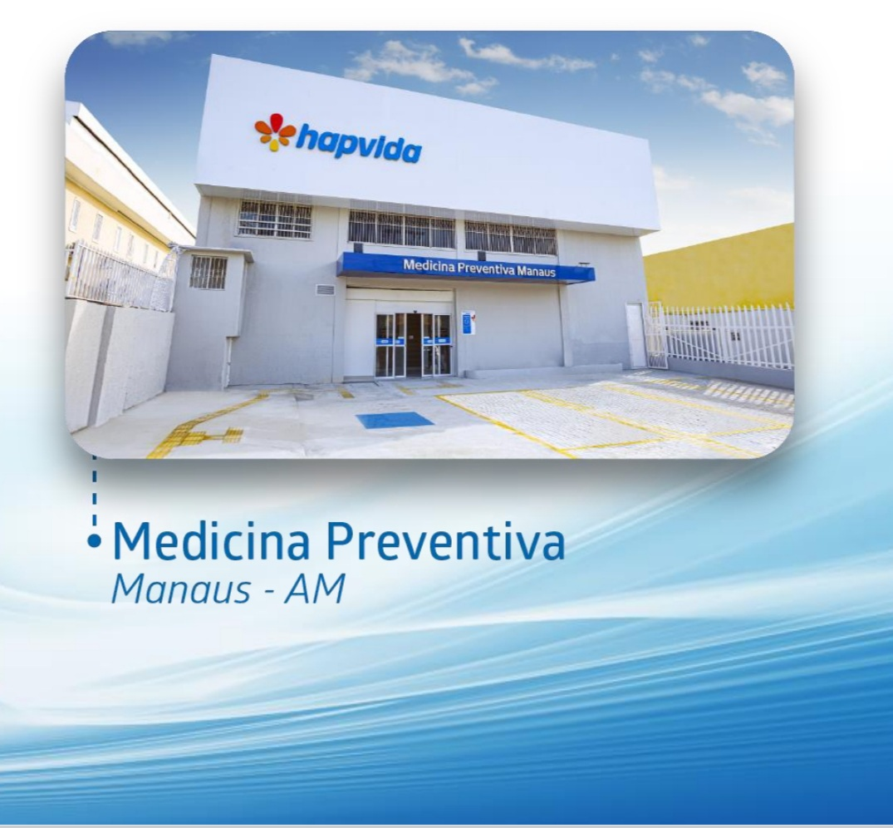
Medicina Preventiva
Av Tefé, 625 – Cachoeirinha
Atendimento das 7h às 20h
Especialidades:
Fisioterapia;
Ginásio Masculino;
Ginásio Feminino;
Atendimento de fisioterapia Infantil;

Slide 27
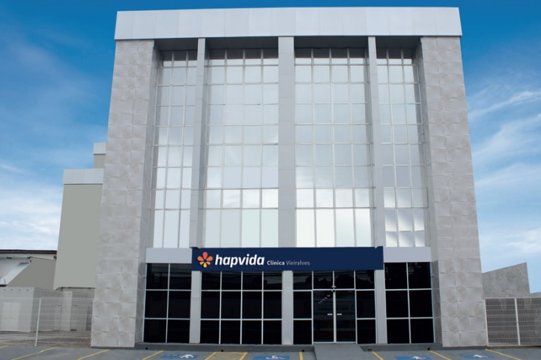
Clínica Vieiraalves
Av João Valério, 85 - Vieiraalves
Atendimento das 7h às 19h
Especialidades:
Pediatria
Ortopedia e traumatologia
Cirurgia pediatric’;
Angiologista/Vascular
Anestesiologista;
Cirurgiao Geral;
Cirurgia Oncologica;
Alergologista;
Ginecologista;
Generalista/clinico;
Generalista que atende doença da mulher;
Médico Viver ver (programa de combate ao cancer)
Acolhimento e enfermagem Viver bem;
Obstetrcia Nascer bem;
Enfermagem Nascer Bem

Slide 28
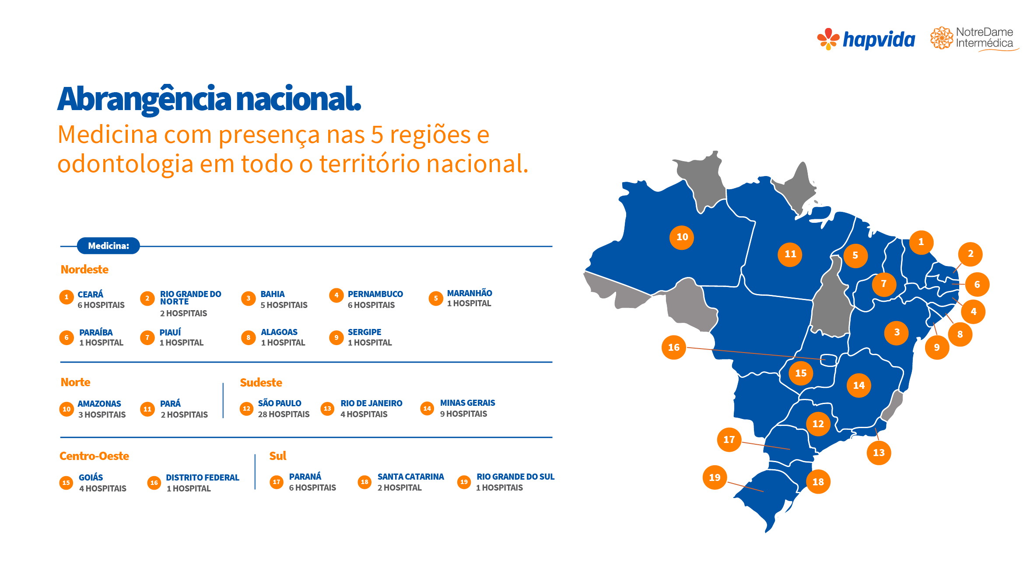

Slide 29


Slide 30
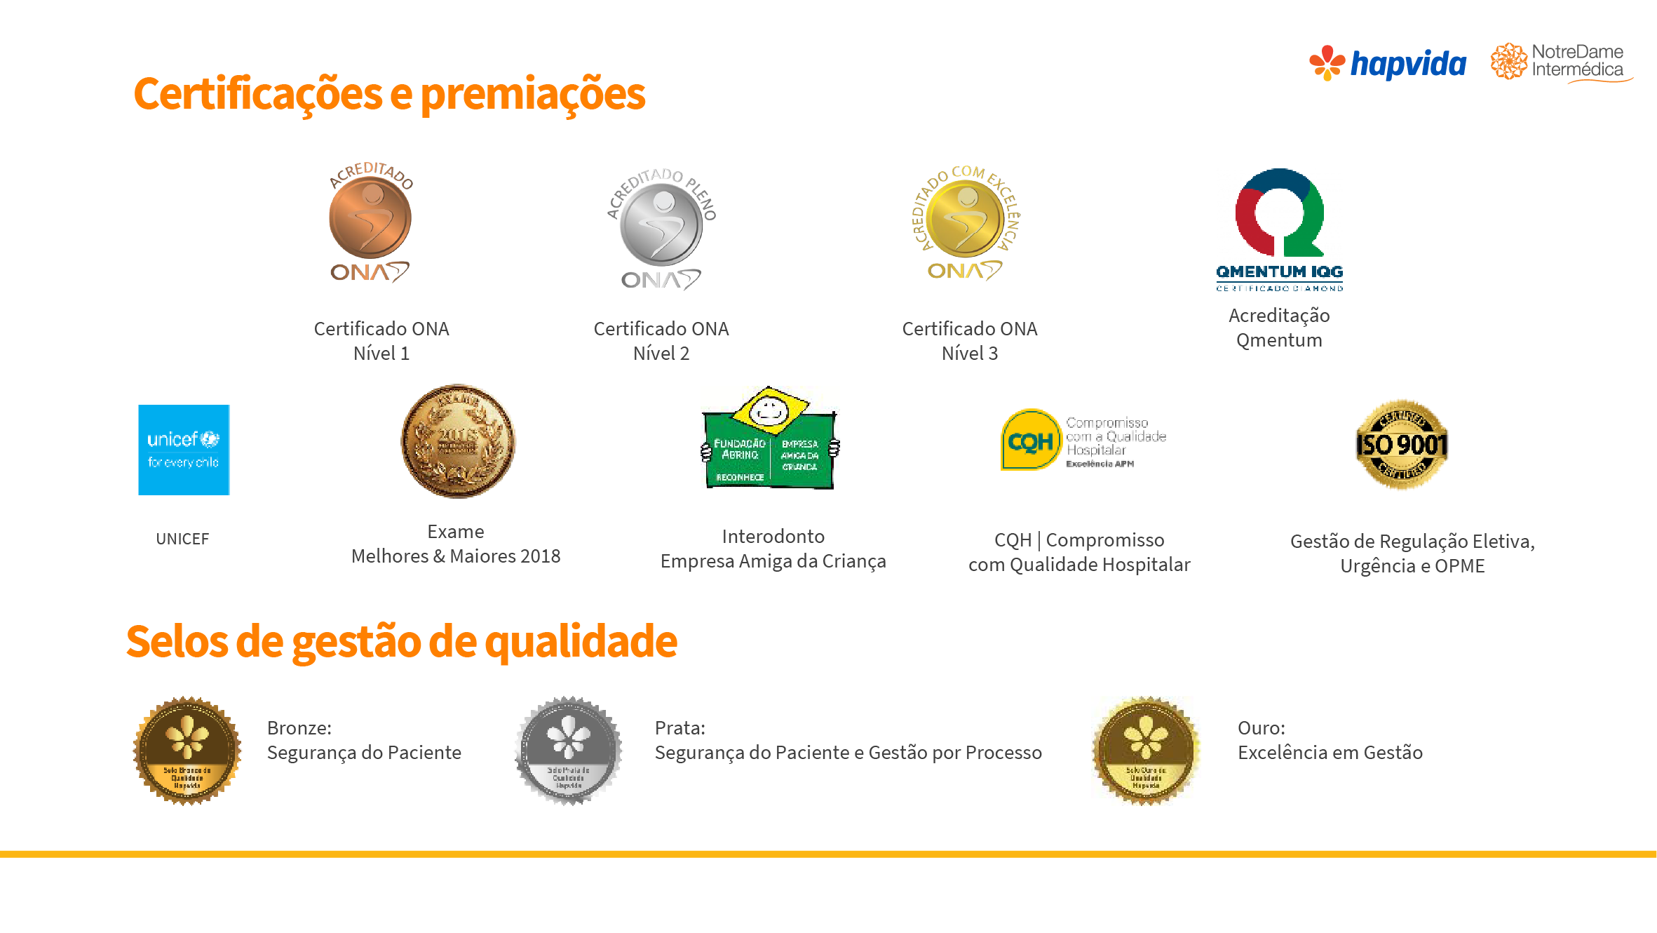

Slide 31


Slide 32



Slide 33
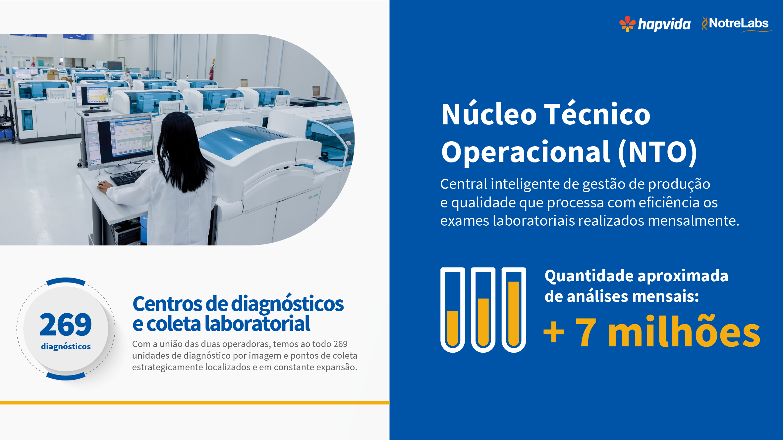

Slide 34




Premissas
Rede Própria
Serviço de diagnóstico em
toda Rede Própria.
Padronização
Garantir padronização de laudos e metodologias.
Rede
Análise para a eficiência de rede.
Médicos
100% avaliados pelo Comitê de Qualidade.

Slide 35












Diferenciais
Responsabilidade
Garantia de entrega dos prazos laboratoriais para agilidade no diagnóstico.
NTH
Núcleo Técnico Hospitalar com o mesmo padrão NTO. Realizando exames de emergência e internação.
Pessoas
Time especializado em diagnóstico.
Segurança
Segurança ao paciente, com processamento automatizado, sem qualquer intervenção humana.
NTO
Núcleo Técnico Operacional atendendo as 5 regiões do país.
Tecnologia
Tecnologia de alta performance em análises clínicas padrão Roche.

Slide 36


Slide 37
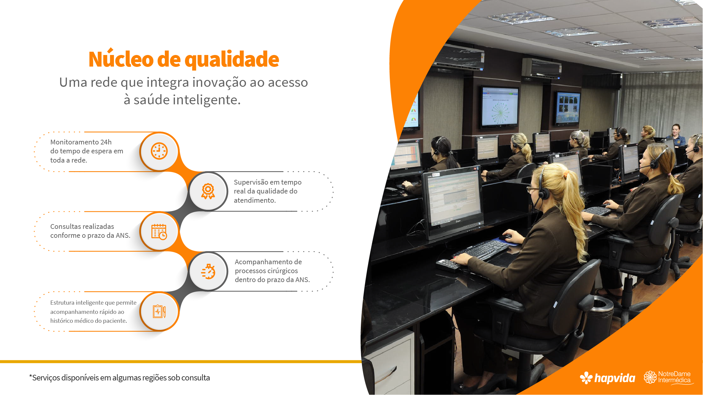

Slide 38
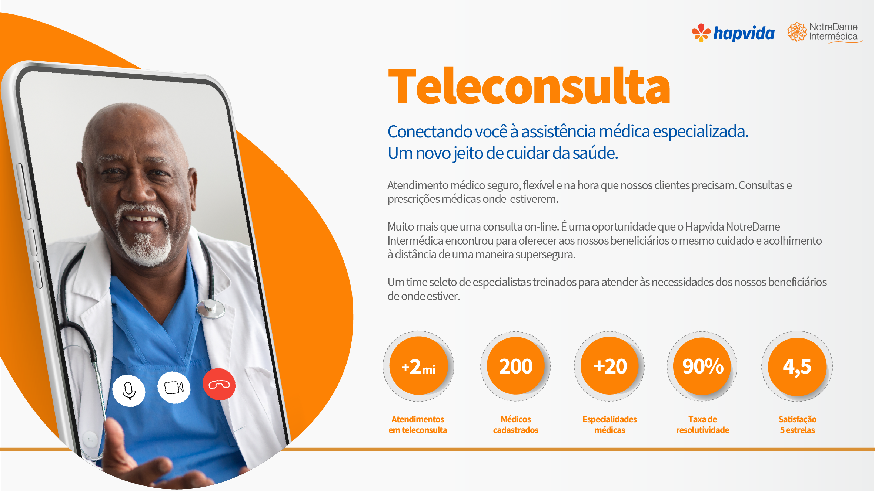

Slide 39


Slide 40
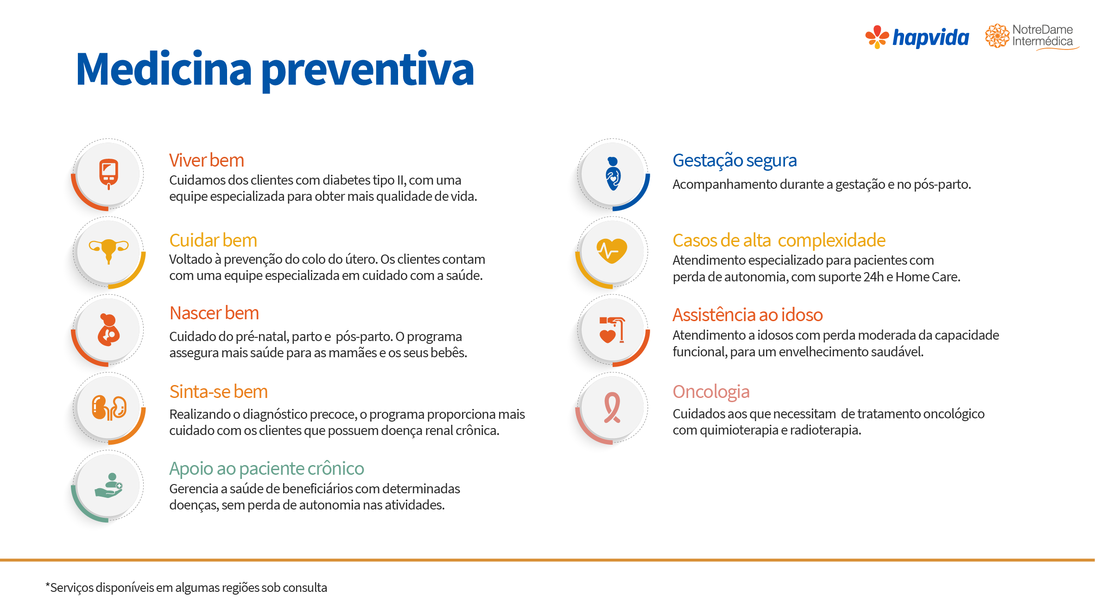

Slide 41


Slide 42
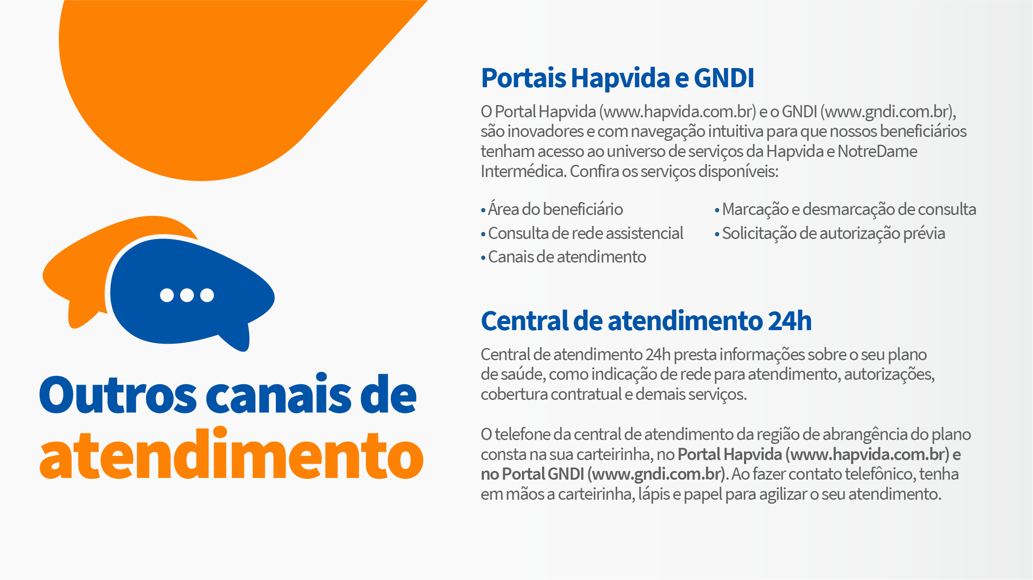

Slide 43


Slide 44


Slide 45


